Slide 1
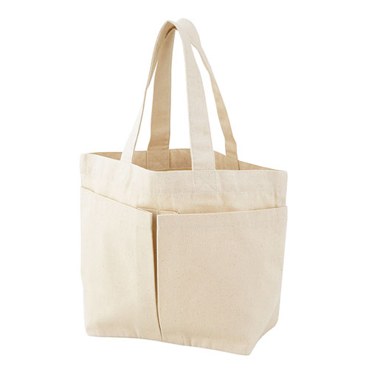
【提案書】
スフィア・リサイクルコットン2ポケットトート
特徴
お財布やスマホなどを入れるのに丁度良いポケットがふたつあるため、使い勝手が非常に良いトートバッグです。リサイクルコットン素材を使用しているため環境にも優しいエコなアイテムです。
納期
納期スペース
仕様
素材：綿・ポリエステル・レーヨン混
サイズ：約220×220×110mm（間口335mm）
包装：ポリ袋入
備考：名入れ可能
お見積
お見積りスペース

